Slide 1

Подсистема интеграции для федерального портала «Реформа ЖКХ» и «АИС: Объектовый учет»
Группа: ИСТбд-41
Студент: Желепов А.С.

Slide 2
Актуальность разработки системы
Проблемы:
Прозрачность данных процессов домоуправления
Актуальность информации
Решение:
Использование программных решений для автоматизации процессов ЖКХ
Постановление Правительства РФ № 731 «Об утверждении стандарта раскрытия информации организациями, осуществляющими деятельность в сфере управления многоквартирными домами»

Slide 3
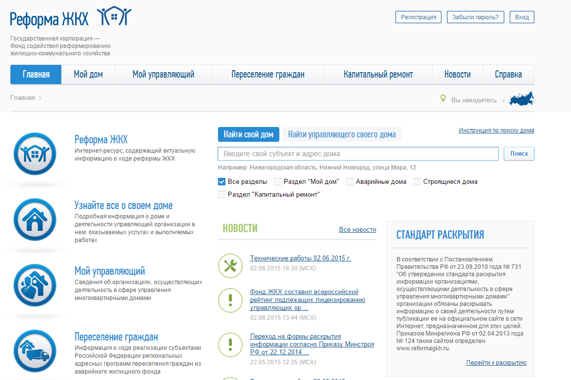
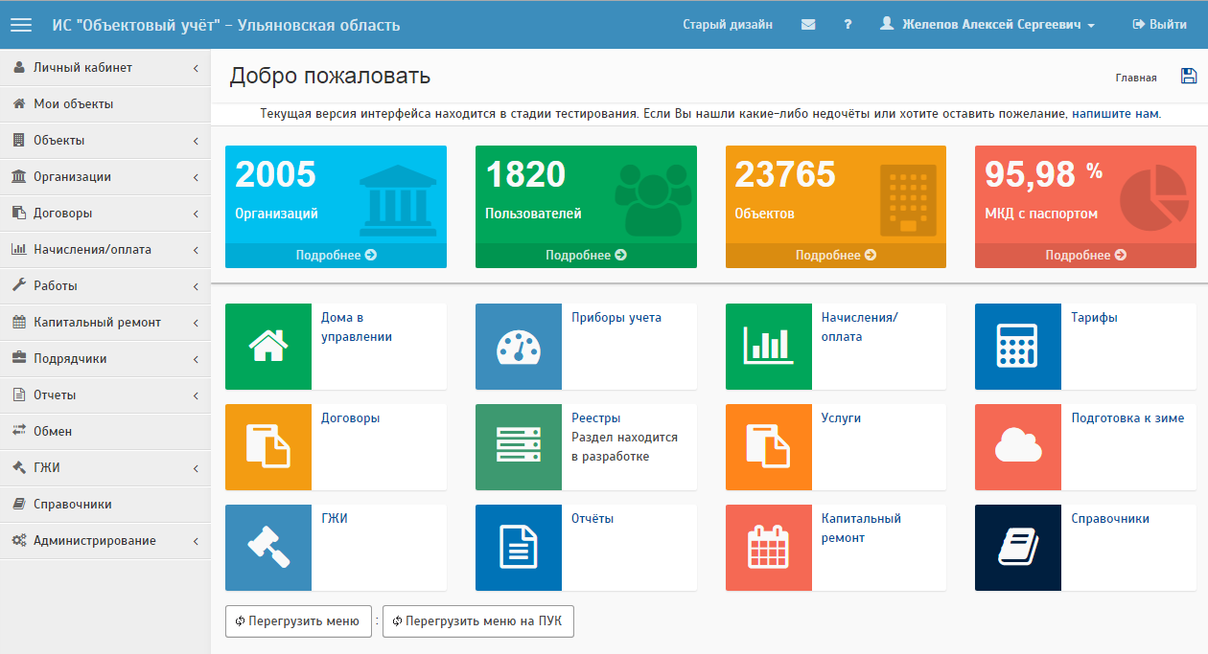
«Реформа ЖКХ» и «АИС: Объектовый учет»
«АИС: Объектовый учет» - многофункциональная система управления процессами сферы ЖКХ
Федеральный портал «Реформа ЖКХ» как стандарт раскрытия информации

Slide 4
Интеграция данных
Причины:
«Реформа ЖКХ» - новый проект
«АИС: Объектовый учет» - популярное решение для автоматизации процессов сферы ЖКЗХ
Заказчики подсистемы интеграции:
Управляющие компании

Slide 5
Средства интеграции данных
Портал «Реформа ЖКХ»:
SOAP-протокол как решение обмена данными
API-интерфейс для обеспечения обмена данными с внешними системами
Сервис взаимодействия
«АИС: Объектовый учет»:
Данные процессов домоуправления (паспорт объекта, отчетность организации)

Slide 6
Особенности разработки подсистемы
Адаптивное и независимое решение для интеграции данных
Применение паттернов проектирования
Расширяемость системы
Быстрота выборки данных
Возможность работы с несколькими источниками данных
«Доступное» тестирование

Slide 7
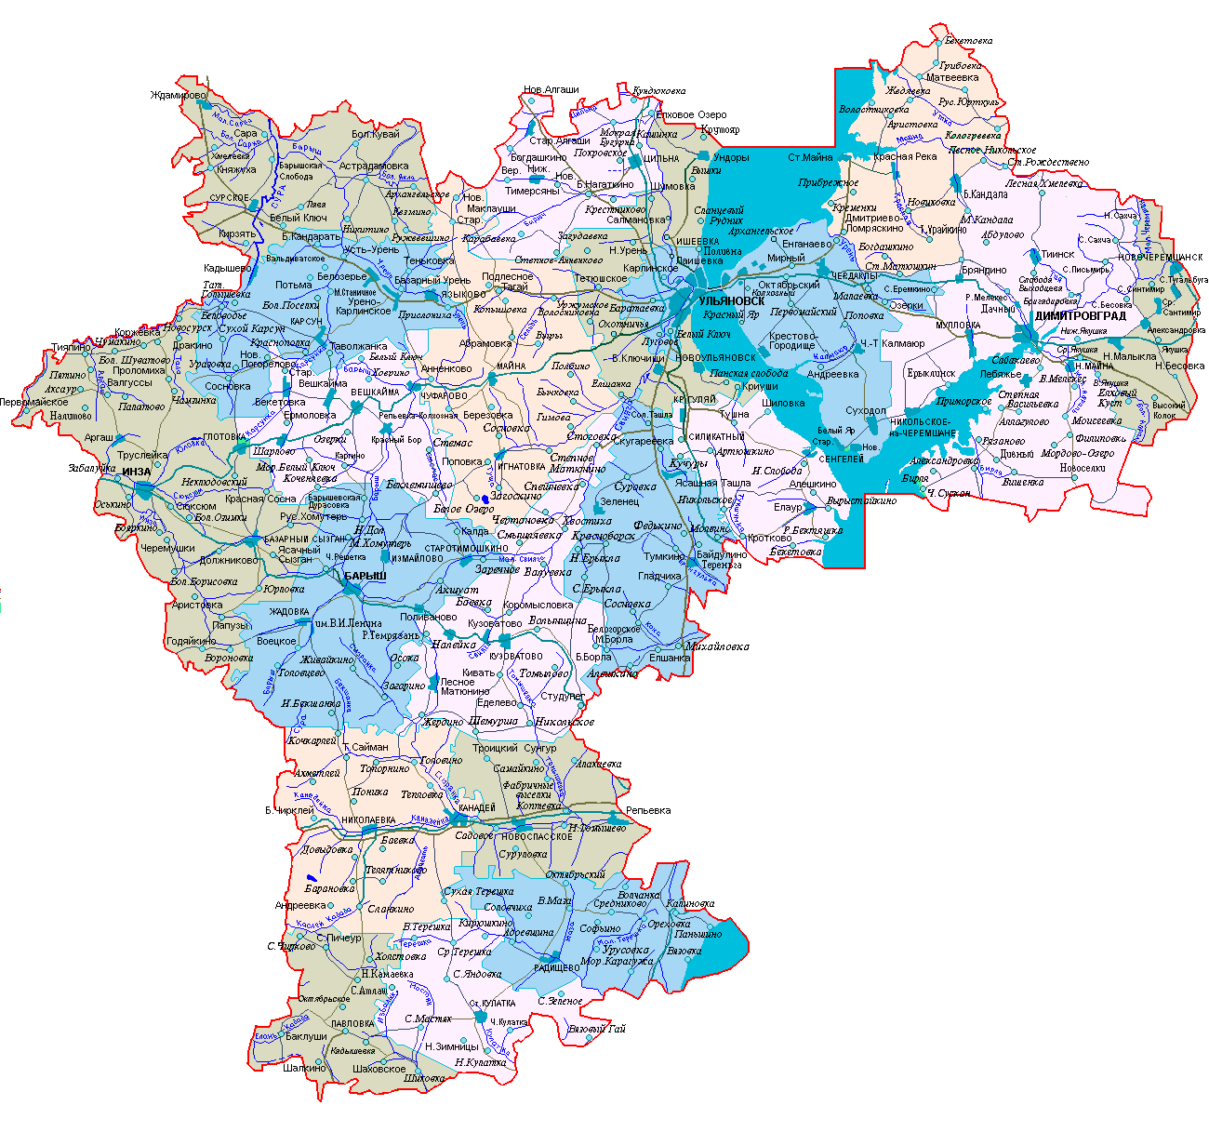
Внедрение подсистемы
Ульяновская область
«География» объектового учета:
Брянская область
Белгородская область
Республика Мордовия
Алтайский край
Сахалинская область

Slide 8
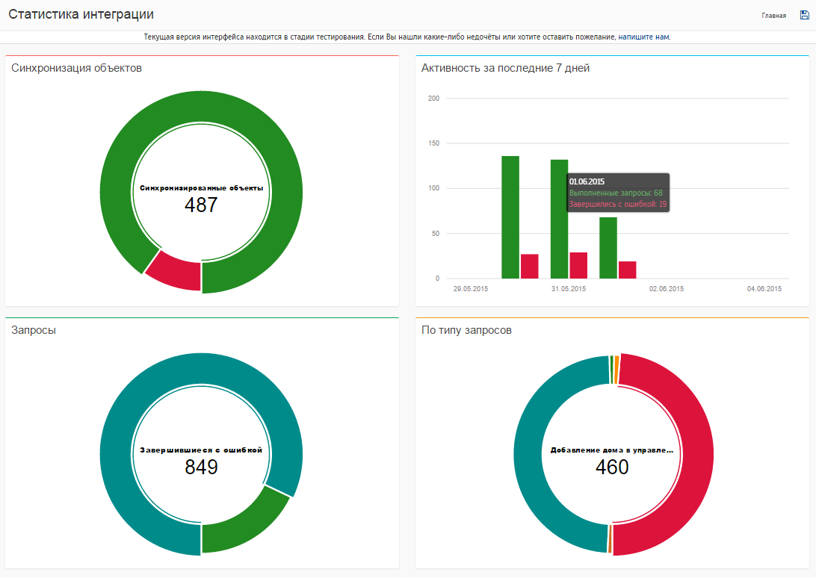
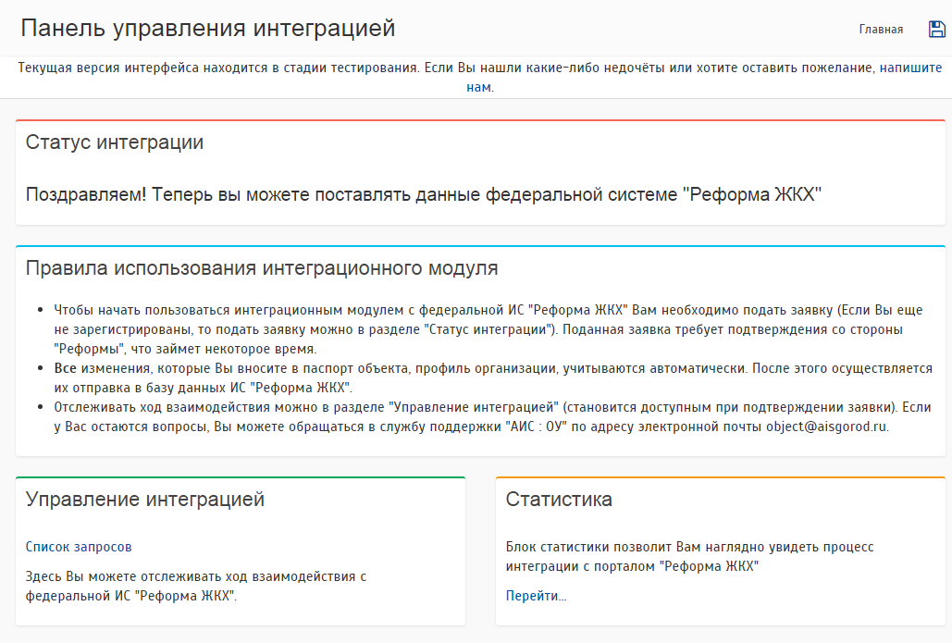
Оценка эффективности решения
Скорость раскрытия информации по процессам домоуправления
Частота обновления данных
Актуальность данных
Автономность решения

Slide 9
Спасибо за внимание!

